Slide 1
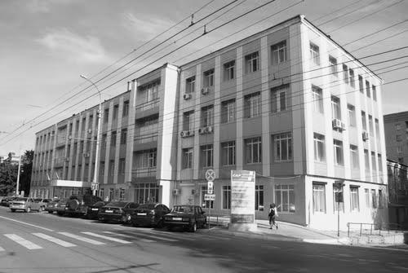

«Кафедра травматологии и ортопедии
ФГБОУ ВО Саратовский ГМУ имени В.И. Разумовского» Министерства здравоохранения Российской Федерации
К вопросу о применении баллонной кифопластики при агрессивных гемангиомах позвоночника
Мизюров С. А., Лихачев С. В.,
Зарецков В. В., Арсениевич В. Б.
г. Саратов

Slide 2
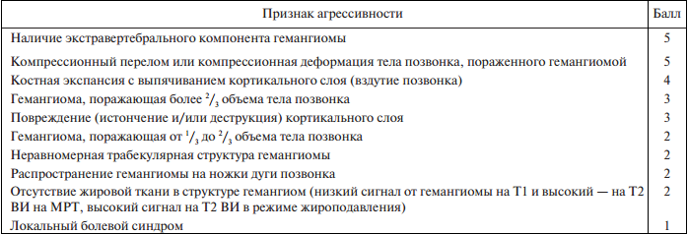
Гемангиома позвоночника – доброкачественная сосудистая опухоль, возникающая из-за нарушения развития кавернозных и капиллярных кровеносных сосудов
3,7% гемангиом позвоночника имеют агрессивный характер!!!
Термин – «агрессивная гемангиома», отражает совокупность рентгенологических симптомов, указывающих на связь с клинической картиной, и косвенно свидетельствующих о неблагоприятном прогнозе течения заболевания

Slide 3
Клиническая классификация гемангиом позвоночника
Применение Балльной шкалы оценки агрессивности гемангиом позвонков позволило классифицировать гемангиомы позвонков на три типа (М. Н. Кравцов, 2015 г.):
I. Малые гемангиомы: сумма баллов ≤2
II. Неагрессивные гемангиомы: сумма баллов <5
III. Агрессивные гемангиомы: сумма баллов ≥5
а) без эпидурального распространения и признаков компрессии структур позвоночного канала или канала корешкового нерва
б) с эпидуральным распространением и признаками компрессии структур позвоночного канала или канала корешкового нерва

Slide 4
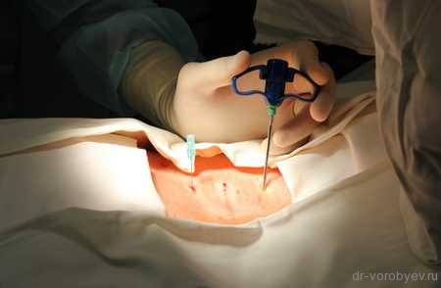

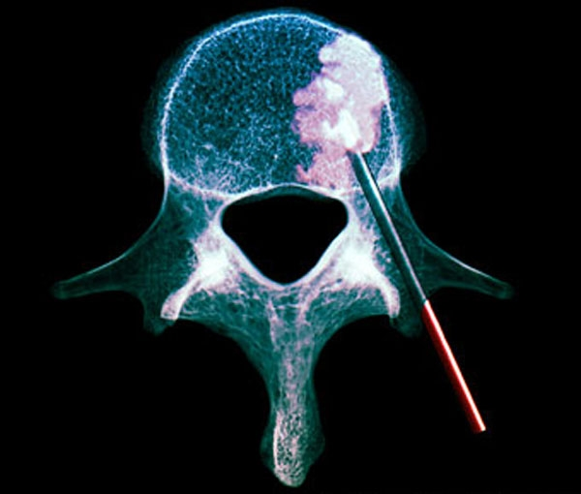
Перкутанная вертебропластика
Перкутанная вертебропластика - минимально инвазивная
радиологическая процедура, заключающаяся в чрескожном
введении костного цемента (полиметилметакрилата)
в пораженное тело позвонка.
Впервые процедура была выполнена в 1984 году
французским нейрохирургом Р. Gaibert и нейрорадиологом Н. Deramond
в отделении радиологии университетской клиники Амьена,
Франция, женщине 54 лет по поводу
агрессивной вертебральной гемангиомы С2 позвонка.

Slide 5
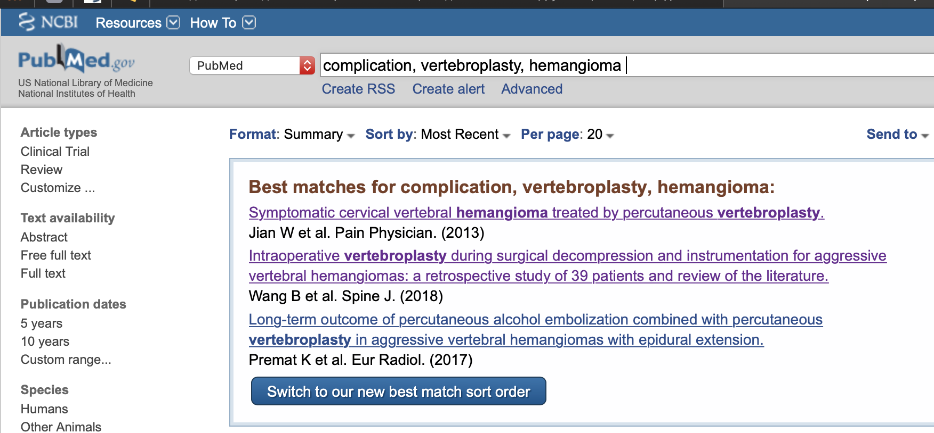
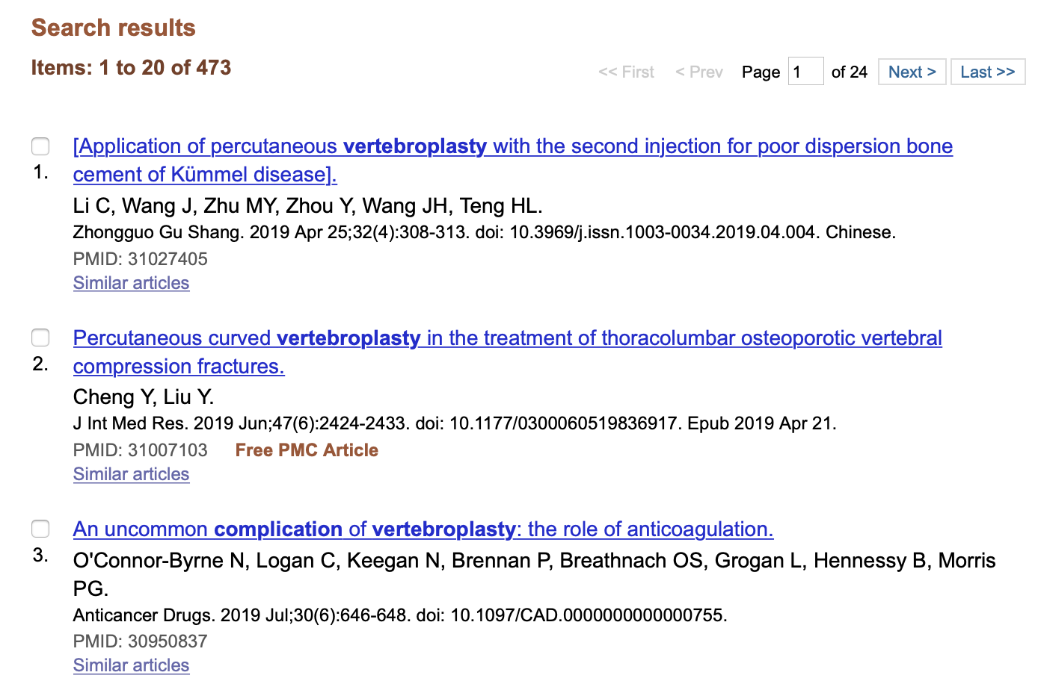
Осложнения пункционной вертебропластики
(Pubmed, текстовая база данных медицинских публикаций, созданная Национальным центром биотехнологической информации (NCBI) Национальной медицинской библиотеки США (NLM): complication, vertebroplasty, hemangioma = 473 публикации (1995-2019 )

Slide 6
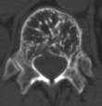
Осложнения пункционной вертебропластики
Частота экстравертебрального выхода костного цемента при вертебропластике у пациентов с опухолевым поражением позвоночника составляет 40-87,5% (Sedeño B. P. et al., 2017).

Slide 7
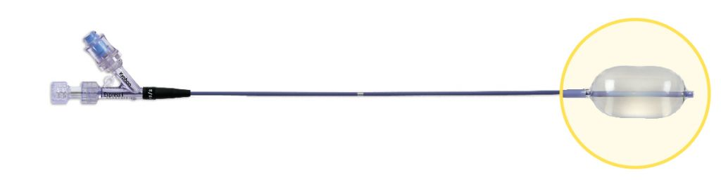
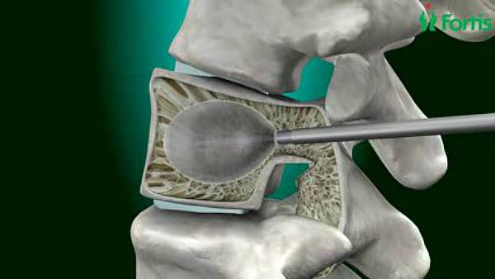
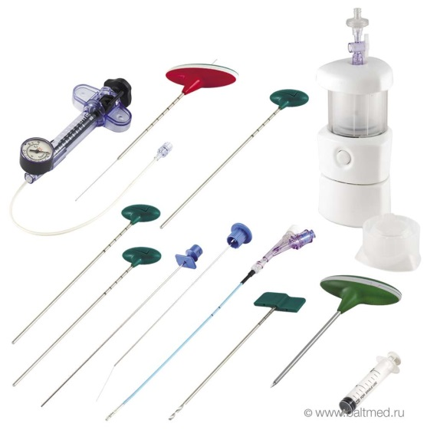
Баллонная кифопластика
Система баллонной кифопластики разработана фирмой “Kyphon” (США) в 1998 г. для лечения порозных переломов позвоночника. Первые сообщения о ее клиническом использовании появились в 2000 г. Учитывая позитивные результаты, баллонную кифопластику начали успешно применять при других патологических состояниях позвоночника, в частности, при
опухолевом поражении.

Slide 8
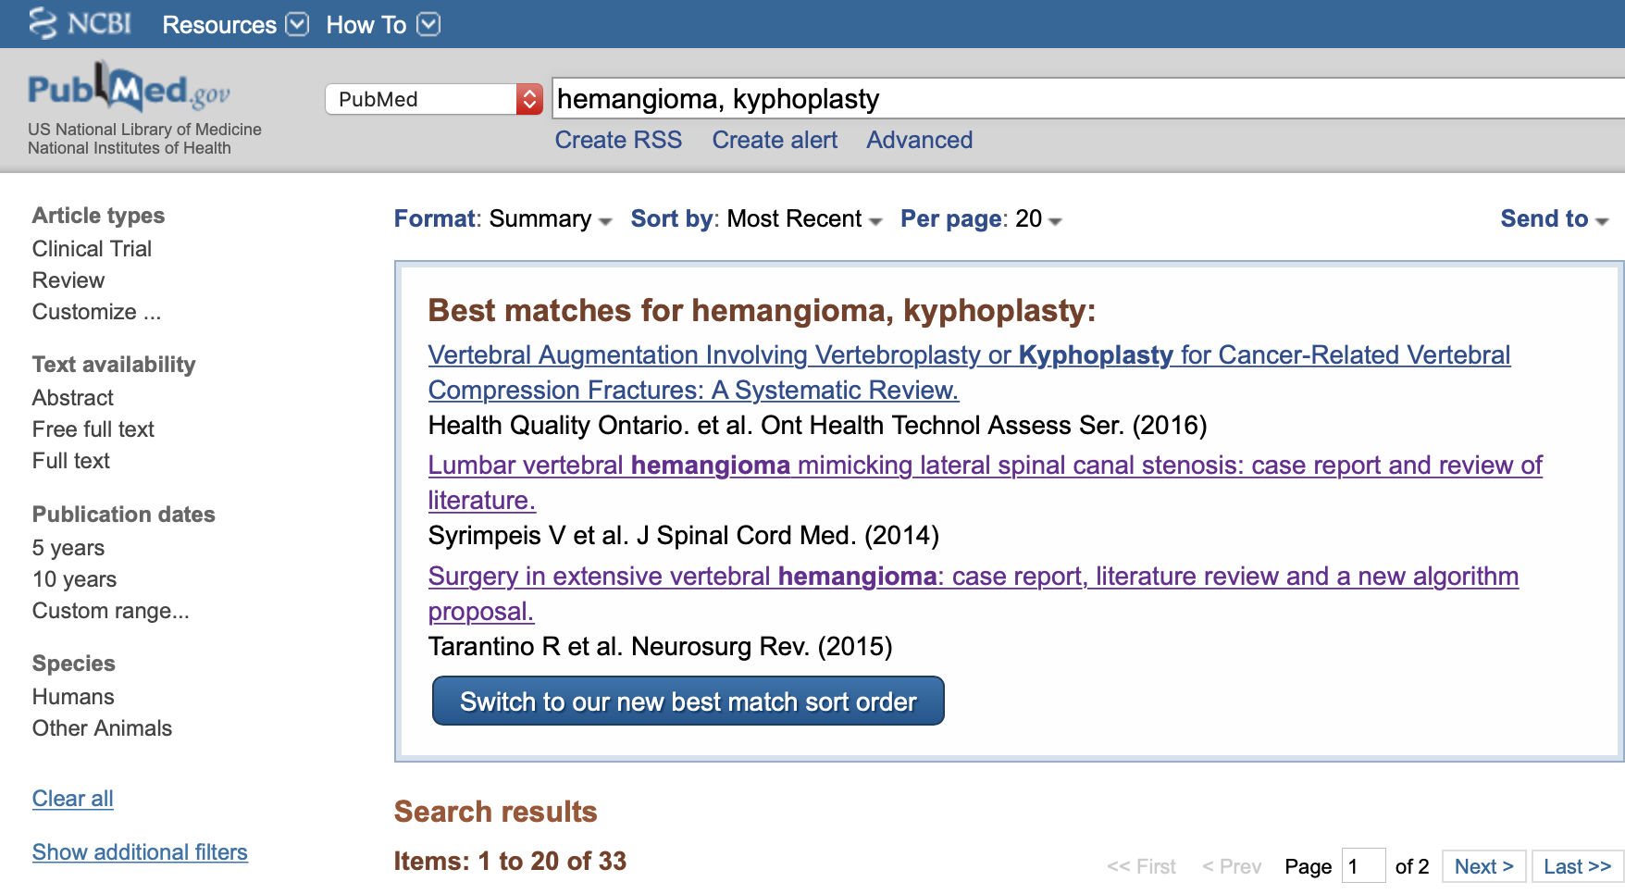
Баллонная кифопластика при гемангиомах позвоночника
(Pubmed, текстовая база данных медицинских публикаций, созданная Национальным центром биотехнологической информации (NCBI) Национальной медицинской библиотеки США (NLM): hemangioma, kyphoplasty = 33 публикации (2000-2019 )

Slide 9
Показания к применению баллонной кифопластики
ТОТАЛЬНОЕ ПОРАЖЕНИЕ ТЕЛА ПОЗВОНКА
ПОРАЖЕНИЕ ТЕЛА ПОЗВОНКА С ДЕФЕКТОМ КОРТИКАЛЬНОГО СЛОЯ
ВЫСОКИЙ РИСК МИГРАЦИИ КОСТНОГО ЦЕМЕНТА!!!
Использование баллонной кифипластики уменьшает риск выхода композита за счет того, что цемент пойдет по пути наименьшего сопротивления, в уже сформированную альтернативную полость.

Slide 10
Хирургическое лечение

Slide 11
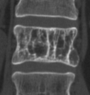
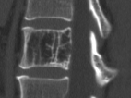
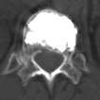
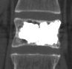
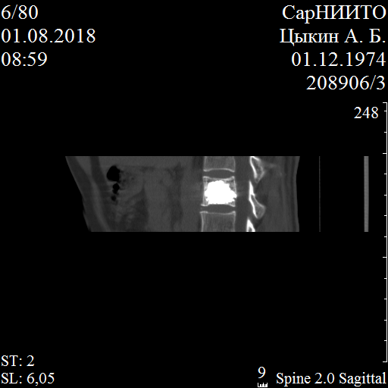
Клинический пример
Диагноз: Агрессивная гемангиома Th12 позвонка
Выполнено: Баллонная кифопластика Th12 позвонка

Slide 12
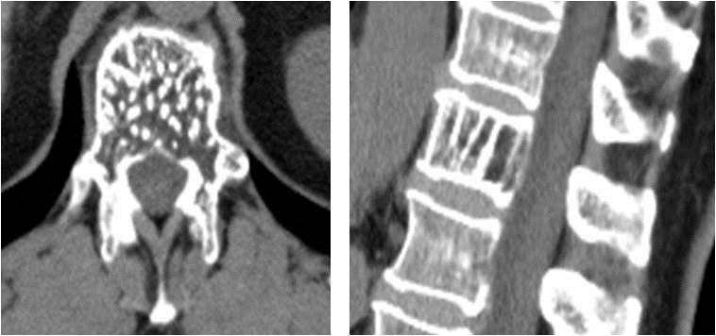
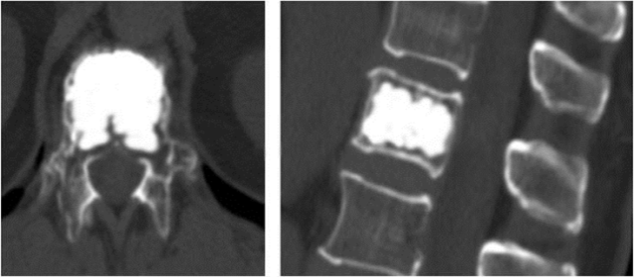
Клинический пример
Диагноз: Агрессивная гемангиома L3 позвонка
Выполнено: Баллонная кифопластика L3 позвонка

Slide 13
Выводы
В настоящее время пункционная вертебропластика является высокоэффективным методом лечения агрессивных гемангиом позвоночника, однако, при оперативном лечении больных с агрессивными гемангиомами с высоким риском миграции костного цемента одним из методов выбора может являться баллонная кифопластика.
Уменьшение риска экстравертебрального выхода костного цемента позволяет рекомендовать баллонную кифопластику для хирургического лечении данной группы пациентов.

Slide 14
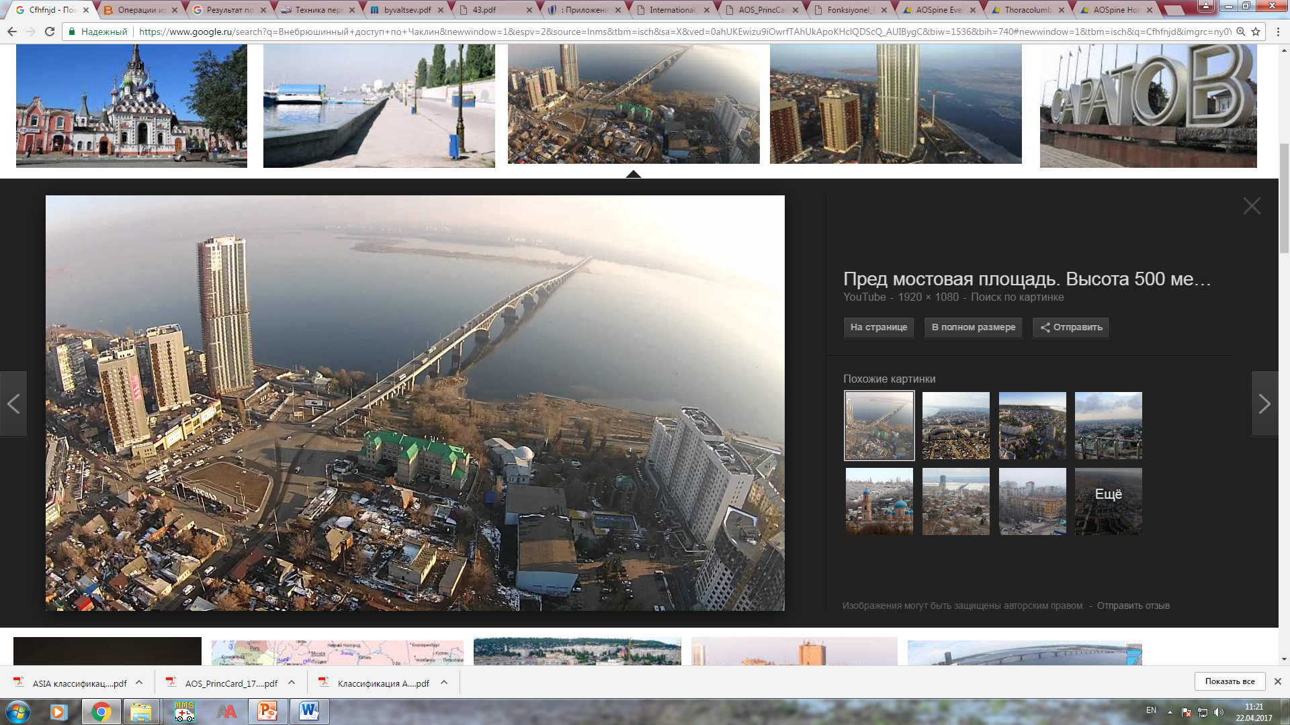
Благодарю
за внимание!

